Slide 1
Консолидируемые процедуры
Август 2022

Slide 2
Отчетность публично-правового образования
Консолидированная отчетность
Активы, обязательства, доходы и расходы группы субъектов как показатели одного субъекта
Имущество ППО
право ОУ
вклады
казна
полностью в отчете
частично в отчете
право ХВ
нет в отчете
нет в отчете

Slide 3
Консолидируемые показатели
2021 год
2022 год
Органы власти, казенные учреждения
Периметр консолидации
Органы власти, казенные учреждения
Бюджетные и автономные учреждения
Потоки между КУ
Объекты консолидации
Потоки между КУ
Потоки с БУ-АУ

Slide 4
Консолидация с 2022 года
Актив / Пассив | На начало года |  |  |  | На конец отчетного периода
 | Участники бюджетного процесса | Внебюджетные фонды | Бюджетные и автономные учреждения | ИТОГО | Участники бюджетного процесса | Внебюджетные фонды | Бюджетные и автономные учреждения | ИТОГО
НФА
ФА
ФО
Финрез

Slide 5
Консолидация – безвозмездная передача (поступление)
Передача имущества
между ГРБСами одного бюджета
Дт ХХХХ0000000000000 1 401 20 281
Кт ХХХХ0000000000000 1 101 ХХ 410
Передача имущества
от учредителя к БУ-АУ
Дт ХХХХ0000000000000 1 401 20 281 Кт ХХХХ0000000000000 1 101 ХХ 410
Рз Прз | Целевая статья | КВР | КФО | Счет | Аналитика | КОСГУ
00 00 | 00000 00000 | 000 | 0 | 000 | 00 | 000
Кому передаем?
(От кого получаем?)

Slide 6
Безвозмездные неденежные передачи/поступления с 2022 года
6
Отправитель | Получатель
Внутри юридического лица
801 | 191
Внутриведомственные расчеты (внутри одного ГРБС)
802 (для КУ) | 192 (от КУ)
803 (для БУ-АУ) | 193 (от БУ-АУ)
Межведомственные расчеты внутри одного бюджета
804 (для КУ другого ГРБС) | 194 (от КУ другого ГРБС)
805 (для БУ-АУ другого ГРБС( | 195 (от БУ-АУ другого ГРБС)
Межбюджетные расчеты
806 (для КУ другого бюджета) | 196 (от КУ другого бюджета)
807 (для БУ-АУ другого бюджета) | 197 (от БУ-АУ другого бюджета)

Slide 7
Консолидация с 2022 года
Передача имущества от КУ к КУ внутри ГРБСа
Передающая сторона
Дт ХХХХ0000000000802 1 304 04 310 Кт ХХХХ0000000000000 1 101 ХХ 410
Принимающая сторона
Дт ХХХХ0000000000000 1 101 ХХ 310 Кт ХХХХ0000000000192 1 304 04 310
Передача имущества от КУ (учредителя) к БУ-АУ внутри ГРБСа
Передающая сторона (учредитель)
Дт ХХХХ0000000000803 1 401 20 281 Кт ХХХХ0000000000000 1 101 ХХ 410
Принимающая сторона (БУ-АУ)
Дт ХХХХ0000000000000 1 101 ХХ 310 Кт ХХХХ0000000000192 1 401 10 195

Slide 9
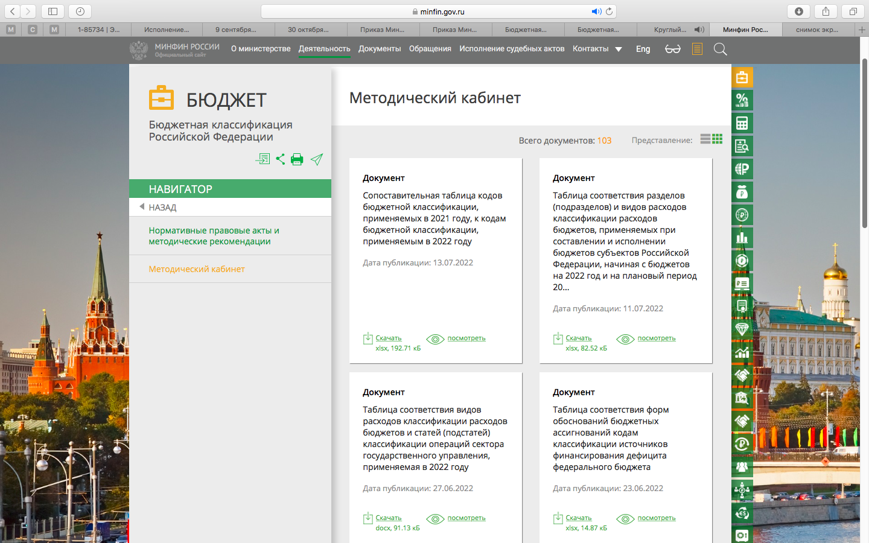

Slide 10
ТАБЛИЦА
СООТВЕТСТВИЯ ВИДОВ РАСХОДОВ КЛАССИФИКАЦИИ РАСХОДОВ БЮДЖЕТОВ
И СТАТЕЙ (ПОДСТАТЕЙ) КЛАССИФИКАЦИИ ОПЕРАЦИЙ СЕКТОРА ГОСУДАРСТВЕННОГО УПРАВЛЕНИЯ, ПРИМЕНЯЕМАЯ В 2022 ГОДУ В ЦЕЛЯХ БУХГАЛТЕРСКОГО (БЮДЖЕТНОГО) УЧЕТА ПРИ БЕЗВОЗМЕДНЫХ НЕДЕНЕЖНЫХ ПЕРЕДАЧАХ (27.06.2022)
801 | Неденежные передачи внутри юридического лица | 241 | Безвозмездные перечисления (передачи) текущего характера сектора государственного управления
 |  | 281 | Безвозмездные перечисления капитального характера государственным (муниципальным) учреждениям
802 | Безвозмездные внутриведомственные неденежные передачи | 241 | Безвозмездные перечисления (передачи) текущего характера сектора государственного управления
 |  | 281 | Безвозмездные перечисления капитального характера государственным (муниципальным) учреждениям
803 | Безвозмездные внутриведомственные неденежные передачи бюджетным (автономным) учреждениям | 241 | Безвозмездные перечисления (передачи) текущего характера сектора государственного управления
 |  | 281 | Безвозмездные перечисления капитального характера государственным (муниципальным) учреждениям

Slide 11
ТАБЛИЦА
СООТВЕТСТВИЯ ВИДОВ РАСХОДОВ КЛАССИФИКАЦИИ РАСХОДОВ БЮДЖЕТОВ
И СТАТЕЙ (ПОДСТАТЕЙ) КЛАССИФИКАЦИИ ОПЕРАЦИЙ СЕКТОРА ГОСУДАРСТВЕННОГО УПРАВЛЕНИЯ, ПРИМЕНЯЕМАЯ В 2022 ГОДУ В ЦЕЛЯХ БУХГАЛТЕРСКОГО (БЮДЖЕТНОГО) УЧЕТА ПРИ БЕЗВОЗМЕДНЫХ НЕДЕНЕЖНЫХ ПЕРЕДАЧАХ (27.06.2022)
806 | Безвозмездные межбюджетные неденежные передачи | 251 | Перечисления текущего характера другим бюджетам бюджетной системы Российской Федерации
 |  | 254 | Перечисления капитального характера другим бюджетам бюджетной системы Российской Федерации
807 | Безвозмездные межбюджетные неденежные передачи бюджетным (автономным) учреждениям | 251 | Перечисления текущего характера другим бюджетам бюджетной системы Российской Федерации
 |  | 254 | Перечисления капитального характера другим бюджетам бюджетной системы Российской Федерации

Slide 12
Таблица соответствия кодов классификации доходов и статей (подстатей) КОСГУ кодам Классификации доходов, установленным Руководством по статистике государственных финансов (СГФ - 2014), применяемая с 1 января 2022 года (21.07.2022)
2 07 10020 02 0000 191 | Безвозмездные неденежные поступления внутри юридического лица (бюджеты субъектов Российской Федерации) | 186, 191, 195
2 07 10020 02 0000 192 | Безвозмездные внутриведомственные неденежные поступления (бюджеты субъектов Российской Федерации) | 186, 191, 195
2 07 10020 02 0000 193 | Безвозмездные внутриведомственные неденежные поступления от бюджетных (автономных) учреждений в бюджеты субъектов Российской Федерации | 186, 191, 195
2 07 10020 02 0000 194 | Безвозмездные межведомственные неденежные поступления (бюджеты субъектов Российской Федерации) | 186, 191, 195
2 07 10020 02 0000 199 | Прочие безвозмездные неденежные поступления в бюджеты субъектов Российской Федерации | 182, 187, 192, 193, 194, 196, 197, 198, 199

Slide 13
СГС Консолидированная отчетность
Состав консолидированной отчетности
Консолидированный бухгалтерский баланс
Консолидированный отчет о финансовых результатах
Консолидированный отчет о движении денежных средств
Отчет об исполнении консолидированного бюджета
Отчет об исполнении консолидированного бюджета и бюджета государственного внебюджетного фонда
Пояснительная записка к консолидированной бухгалтерской (финансовой) отчетности

Slide 14
СГС Консолидированная отчетность
Актив / Пассив | На конец отчетного периода
 | Федеральный бюджет |  |  | Субъект РФ |  |  | Муниципальные образования |  | ИТОГО
 | Участники бюджетного процесса | Бюджетные и автономные учреждения | Внебюджетные фонды | Участники бюджетного процесса | Бюджетные и автономные учреждения | Внебюджетные фонды | Участники бюджетного процесс | Бюджетные и автономные учреждения
НФА
ФА
ФО
Финрез

Slide 15
Консолидация с 2022 года
Переходный этап
Консолидация на уровне
Справки по заключению счетов бюджетного (бухгалтерского) учета

Slide 16
Консолидация с 2022 года

Slide 17
Консолидация с 2022 года
у КУ: 40110, 40120, 30404, 30406, 21002, 30405
у БУ-АУ: 40110, 40120, 30404, 30406

Slide 18
Консолидация с 2022 года
у КУ: 40110, 40120, 30404 (обособление, как правило, по бюджетной классификации)
у БУ-АУ: 40110, 40120 (обособление, как правило, по КФО 4 и 5)

Slide 19
Консолидация с 2022 года
Первичный учетный документ
Регистр учета
Извещение
Справка 0503125
Отчет
Смещение процедуры сверки консолидируемых расчетов, запрет на редактирование консолидированных показателей после проведенной сверки
Для годовой отчетности за 2022 год – до 17 февраля 2023 года

Slide 20
Изменения в НПА по отчетности –
Сведения по сегментам
Устанавливает правила раскрытия сведений о показателях бухгалтерской (финансовой) отчетности по сегментам в составе годовой отчетности
Сегменты
Бюджетные единицы
Бюджетные и автономные учреждения
Внебюджетные государственные единицы
(ГК, Г(М)УП)

Slide 21
Сведения по сегментам
По каждому сегменту субъект отчетности раскрывает данные о…
Общая величина признанных доходов за период
налоговые доходы, таможенные платежи и страховые взносы на обязательное социальное страхование
доходы от собственности
доходы от оказания платных услуг (работ), компенсаций затрат
доходы от операций с активами
межбюджетные трансферты полученные
субсидии, гранты, имущественные взносы

Slide 22
Сведения по сегментам
По каждому сегменту субъект отчетности раскрывает данные о…
Общая величина признанных расходов за период
оплата труда, начисления на выплаты по оплате труда
оплата работ, услуг
операции с активами
социальное обеспечение
налоги, пошлины, сборы и иные обязательные платежи
межбюджетные трансферты предоставленные
субсидии, гранты, имущественные взносы предоставленные
обслуживание государственного (муниципального) долга

Slide 23
Сведения по сегментам - отчет
 | Бюджетные единицы | Бюджетные и автономные учреждения | Внебюджетные единицы (Г(М)УП) | Консолидированные расчеты
Доходы
налоговые доходы
доходы от собственности
…
Расходы
оплата труда, начисления на выплаты по оплате труда
оплата работ, услуг

Slide 24
Сведения по сегментам – отчет 2022 года
Информация по КИСЭ уже есть:
1 – Бюджетные единицы
2- БУ-АУ
3 - Госсектор
Изменение порядка заполнения граф в целях раскрытия информации по сегментам (корреспонденции по формированию финансового результата)

Slide 25
СПАСИБО ЗА ВНИМАНИЕ!

